Slide 1

Fluxograma (sequência de ações) e Portas Lógicas
Prof. Jean Reymunde

Slide 2
Agenda
01 | Fluxograma de Prensa
02 | Função Lógica
03 | Símbolos Lógicos
04 | Tabela Verdade
05 | Expressão booleana
06 | Resumos geral

Slide 3
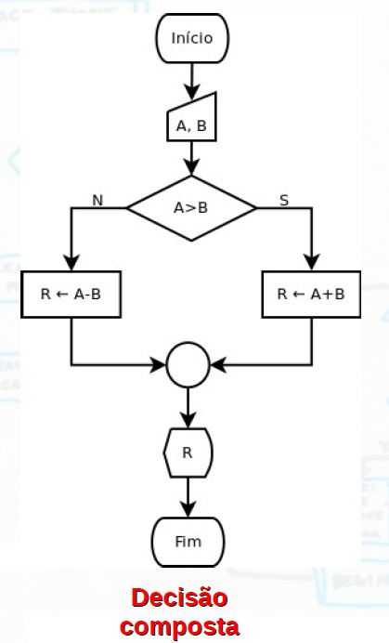
Fluxograma de Prensa

Slide 4
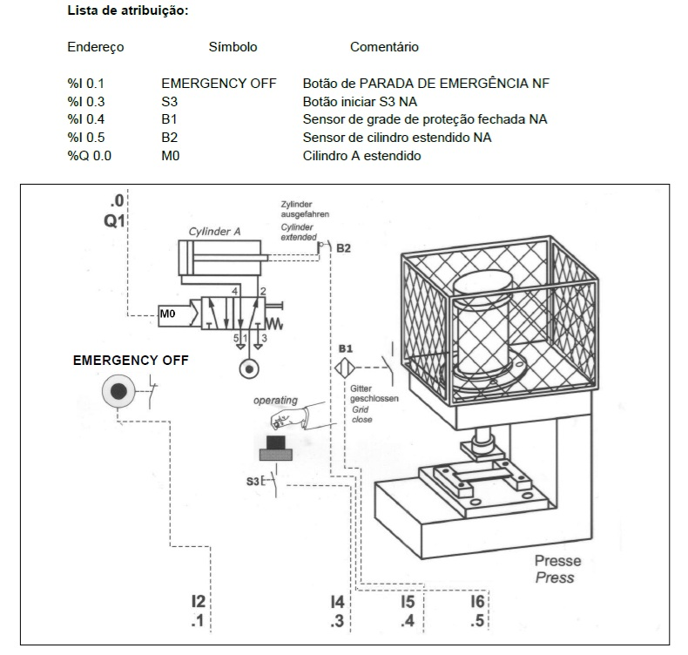
1.Uma prensa com equipamento de proteção só deve ser ativada por meio de um botão INICIAR S3 quando a grade de proteção estiver fechada. Este estado é monitorado por meio de um sensor de grade de proteção fechado B1. 2. Em caso afirmativo, a válvula de 5/2 vias M0 junto ao cilindro da prensa é energizada para que uma forma de plástico possa ser estampada. 3. A prensa deve subir novamente quando o botão de PARADA DE EMERGÊNCIA (NF) for acionado ou quando o sensor da grade de proteção B1 não mais responder ou quando o sensor do cilindro B2 responder como estendido.

Slide 5
Função Lógica
Função Lógica | Descrição
Porta Buffer | Amplifica o valor de entrada
Porta NOT – inversora | Inverte a variável aplicada a sua entrada
Porta AND – “E” | Assume 1 quando todas as variáveis forem 1 e 0 nos outros casos
Porta NAND- “NE” | Assume 0 quando todas a variáveis forem 1 e 0 nos outros casos
Porta OR – “OU” | Assume 0 quando todas as variáveis forem 0 e 1 nos outros casos
Porta NOR – “NOU” | Assume 1 quando todas as variáveis forem 0 e 1 nos outros casos
Porta XOR – “OU Exclusivo” | Assume 1 quando as variáveis assumirem valores diferentes entre si.
Porta XNOR – “NOU Exclusivo” | Assume 1 quando houver coincidência entre os valores das variáveis

Slide 6
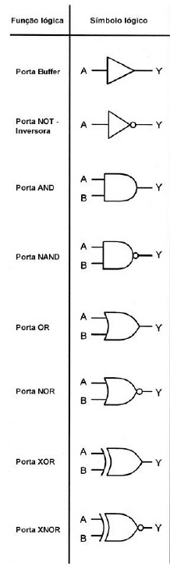
Símbolos Lógicos

Slide 7
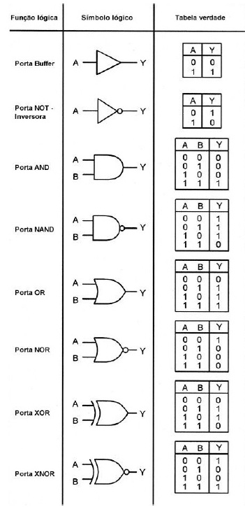
Tabela Verdade

Slide 8
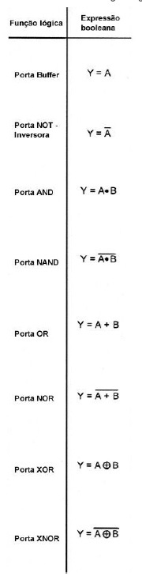
Expressão booleana

Slide 9
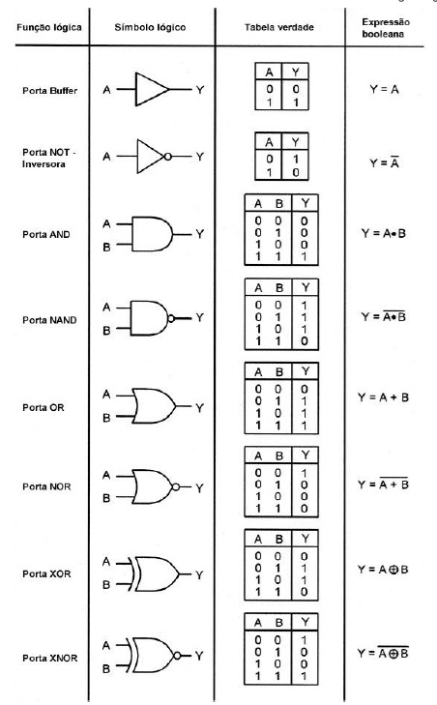
Resumos geral

Slide 10
Desafio: fazer o controle da prensa usando os símbolos lógicos

